Slide 1
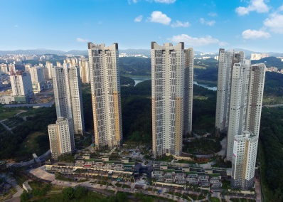
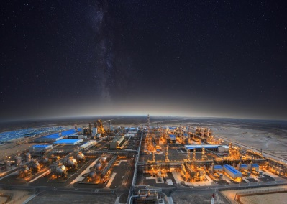
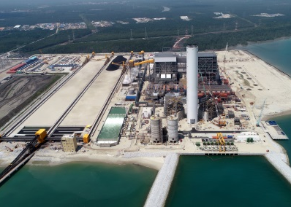



열교환기 데이터분석 및 최적화 설계

Slide 2
목차
기술 개발 배경 및 목표
기술 개발 현황

Slide 3
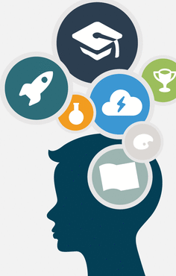
I. 기술 개발 배경 및 목표
“
Done Before
열교환기 입찰 프로젝트 물량 산출 시,
주로 Heat Duty 기준으로 Reference Data 참고하여 열교환기 Size와 Weight를 산출함
“
Issue
엔지니어마다 열교환기 물량 산출 기준이 달라 물량 산출의 통일성 부족
물량 산출 히스토리 파악 어려움
“
Purpose
주니어 엔지니어가 재현성 높은 열교환기 물량 산출을 하도록 하고,
시니어 엔지니어 수준의 Design을 도와주는 것을 목표로 함.

Slide 4
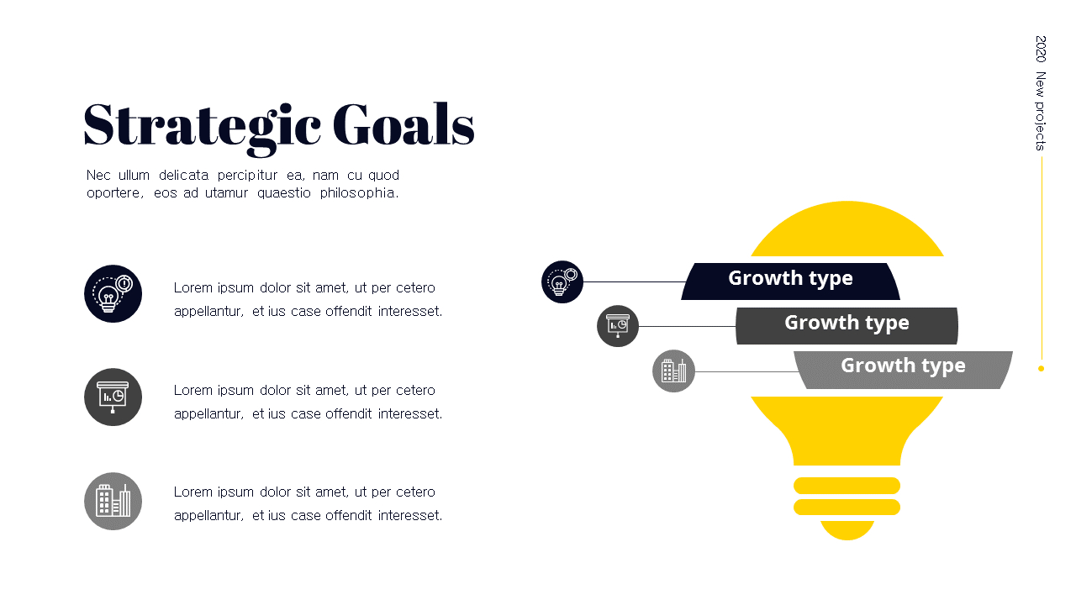
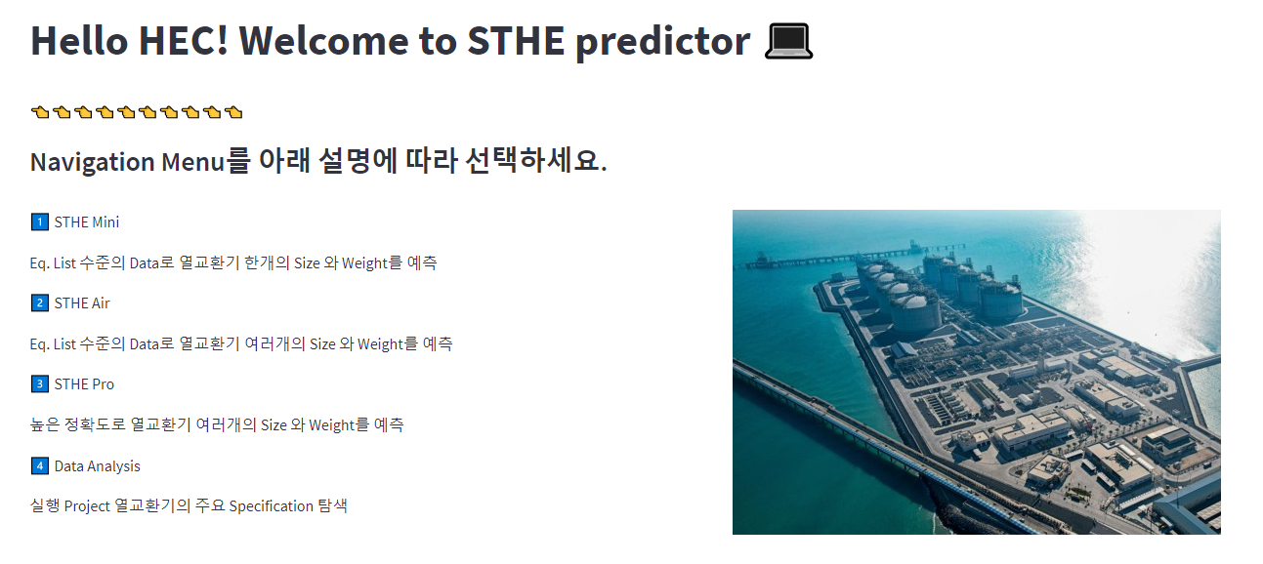
II. 기술 개발 현황
열교환기 최적화 설계 Mini & Air Mode
ITB가 접수되었는데,
일주일 내로 Pre-BOQ
작성이 필요합니다.
열교환기 Specification이
변경되었는데, 이틀 내로
변경 물량 산출이 필요합니다.
VE 를 위해 열교환기 Type
변경하려고 합니다.
비교 견적을 위해,
오늘 내로 물량 산출 부탁 드립니다.

Slide 5
II. 기술 개발 현황
STHE Mini & Air Mode의 장점과 단점
Advantages
Disadvantages
Quick Response
Low Accuracy
Engineering
Knowledge Required
Minimize Input Data
Easy Access
Input Data Required

Slide 6
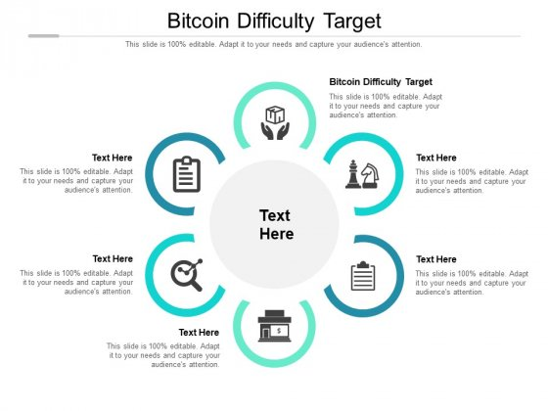
II. 기술 개발 현황
STHE Mini & Air Mode의 치명적인 단점은 예측 결과의 정확성
이를 극복하기 위한 STHE Pro 를 개발
열교환기 설계의 어려움 (1)
설계 시 고려해야할 변수가
너무 많음
AI 기술의 한계
수십년간 쌓아 온
엔지니어링 지식과 노하우를
현재 AI 기술이 뛰어 넘을 만큼
만만하지 않음
최신 AI 기술들을
이용함에도 불구하고
열교환기 예측 결과의 정확성이 떨어지는 이유?
열교환기 설계의 어려움 (2)
실제 시니어 엔지니어도
수십번의 Trial & Error Process를 거쳐 완성 되는 높은 수준의
성과품
부족한 데이터 양
퀄리티 높은 데이터를 모으긴 했으나, 근본적으로 데이터 양이 많지 않다보니 데이터 분석에 한계가 있음

Slide 7

II. 기술 개발 현황
AI 기술 수준을 높이기도 어렵고, 더 많은 데이터 확보도 어렵고, 열교환기 설계 시 고려해야할 변수도 줄일 수 없다면?
개선 가능한 문제를 집중해서 해결
Engineering Practice & Knowledge
API¹⁾를 이용한
Automate Trial
열교환기 해석 프로그램(HTRI²⁾)를
자동으로 구동
개선 가능한 문제
데이터분석과 머신러닝을
이용한 예측 모델
퀄리티 높은 데이터들을 분석하고,
시니어 엔지니어 수준의 초기값을
예측
Many Times of
Trial & Error
API : API는 컴퓨터나 컴퓨터 프로그램 사이의 연결이다. 일종의 소프트웨어 인터페이스이며, 다른 종류의 소프트웨어에 서비스를 제공
HTRI 는 열교환기 설계를 위해 만들어진 상용 프로그램

Slide 8

II. 기술 개발 현황
열교환기 설계 업무 프로세스의 이해(General)
어떤값을 예측할 것인지 어떤 프로세스를 자동화할 수 있을 것인지?
WORK PROCESS
GENERAL DESIGN PROCESS
Heat Duty
Temperature
Predict Initial Target
By Engineering
Practice, Knowledge
ITB¹⁾
DATA SHEET
Internal Diameter
Tube Length
HTRI
Senior Engineer
Time, Action
Heat Exchanger
Design
REPORT
HEC
DATA SHEET
ITB : Invitation To Bidder(설계 Specification 등을 포함한 Client의 Document)

Slide 9
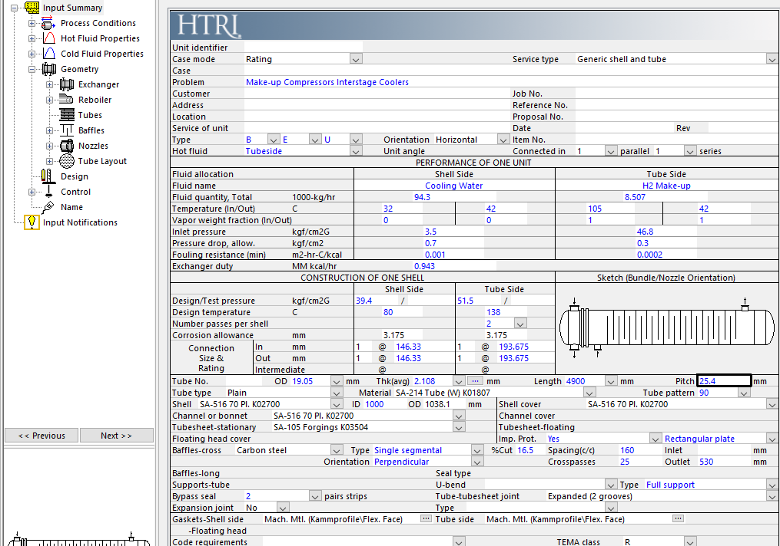
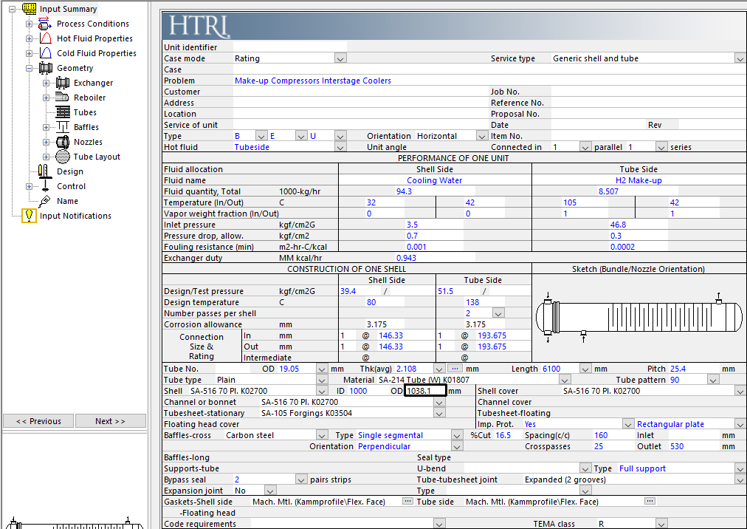
II. 기술 개발 현황
열교환기 설계 업무 프로세스의 이해(Simple)
열교환기 Size 설계에 대한 이해
Up & Down 숫자 맞추기(1~50)
Simple Process for Finding H/Ex Size
Initial
1st Trial
2nd Trial
25
Down
ID : 500
Tube Length : 6100
Over Design : Fail
(Down)
ID : 750
Tube Length : 4900
Over Design : 47%
(Down)
10
Down
5
Up
4th Trial
3rd Trial
8
ID : 600
Tube Length : 4900
Over Design : 1.89%
(SUCCESS)
ID : 630
Tube Length : 4900
Over Design : 15%
(Down)
Up
Target
9
*) 열교환기의 모든 단위는 mm

Slide 10
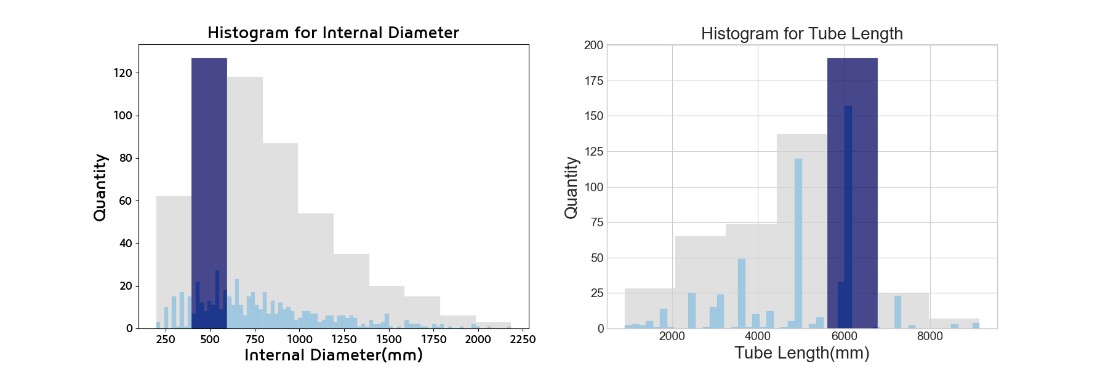

II. 기술 개발 현황
데이터분석과 Predict Initial Target
숫자 맞추기 게임을 할 때, 첫번째로 입력했던 값을 기억하시나요?
Initial Target in Game
Initial Target in Design Heat Exchanger
How do you know 25 is the best start point?
How can you start internal diameter 500 and tube length 6100?
It may come from practical exercise or general knowledge
It definitely comes from Data Analysis.
Data Visualization shows which one will be the best start point.
25

Slide 11
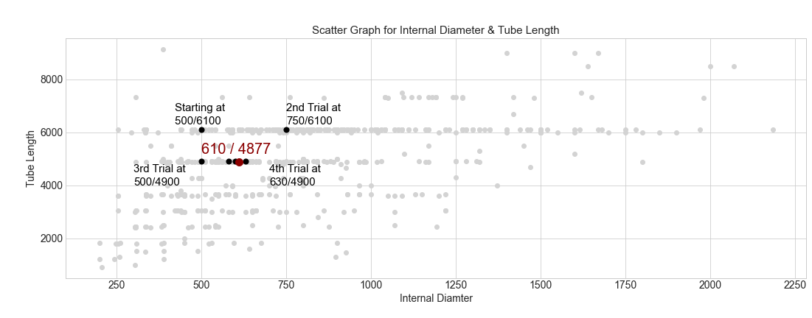
II. 기술 개발 현황
열교환기 Size(Internal Diameter & Tube Length)를 찾기 위한 다른 형태의 시각화
The process to get the final size on scatter plot

Slide 12
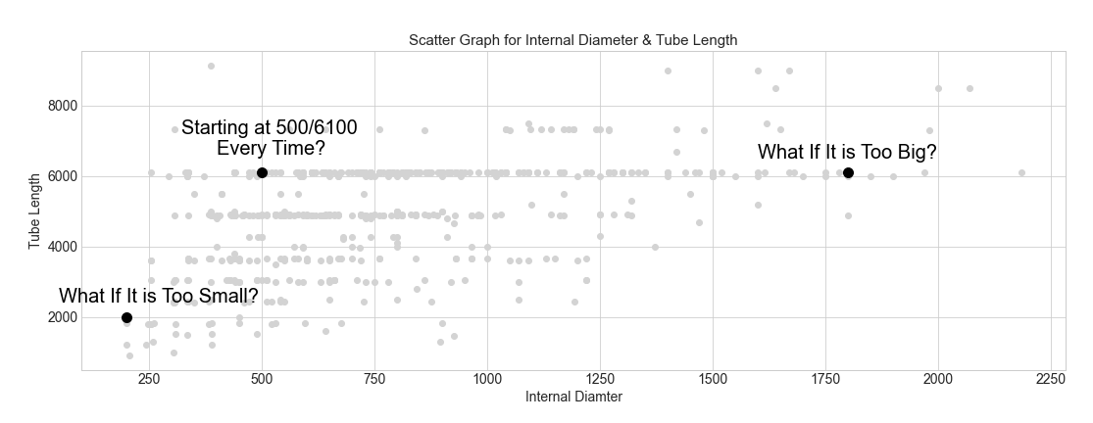
II. 기술 개발 현황
예시의 Process는 빈도수가 높은 Size에서 설계되어, 몇번의 Trial & Error로 Size 설계가
만약, Final Target이 아래와 같이 너무 멀리 있다면, 어떨까?
What If The Target Size is Too Big or Too Small?

Slide 13
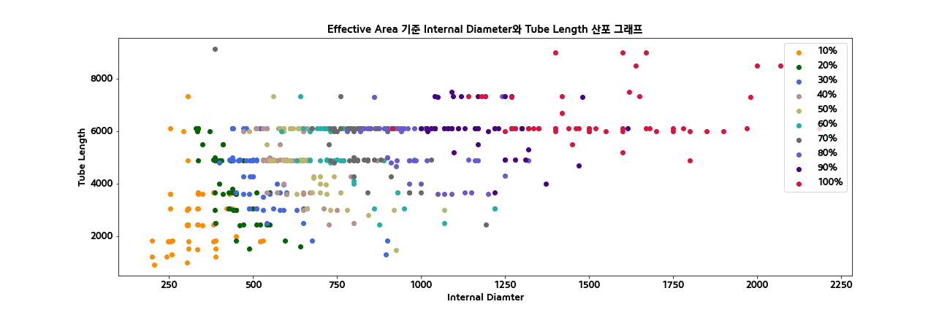
II. 기술 개발 현황
더 높은 수준의 데이터분석 기법을 이용해 Target Group을 생성함.
Machine Learning 을 이용하여 Target Group을 예측함.
최종 열교환기 Size 으로 가는 길이 짧아지고, 시간이 줄어들어 정확도를 향상시킬 수 있음.

Slide 14

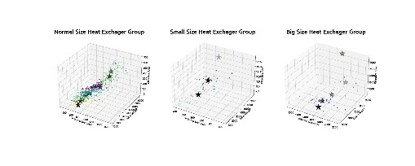
II. 기술 개발 현황
정확도가 향상된 열교환기 최적화 설계 Architecture
데이터분석을 이용한 Target Group 예측
HTRI API 를 이용한 자동화 설계
Temperatures
Single/Multi
Series
Automatic Run
Diff. Pressure
Heat Duty
Vapor Weight
Classification
Hot/Cold
Heat
Film Coefficient
LMTD
Target
Group
API
Web
App
Flow Rate
Target
Group 해석
Density
Overall
Heat Exchange
Coefficient
Viscosity
Thermal Cond.
Clustering
Regression
Specific Heat
Regression
Hot Fouling
Cold Fouling
Thermal Cond. : Thermal Conductivity(열전도율)
Diff. Pressure : Differential Pressure(압려강하)
LMTD : Logarithmic mean temperature difference(로그 평균 온도차)
<열교환기 Size 군집분석>

Slide 15
II. 기술 개발 현황
데이터분석 & 자동화 설계 Solution 도입 전 후,
Work Flow 비교
WORK PROCESS
BEFORE
AFTER
Heat Duty
Temperature
Predict Initial Target
By
Data Analysis
ITB¹⁾
DATA SHEET
Engineering
Practice
Internal Diameter
Tube Length
Senior(열교환기)
엔지니어
HTRI
Automatic Run
By API
Heat Exchanger
Design
REPORT
Engineering
Knowledge
HEC
DATA SHEET
Web
Application

